Slide 1
Poslovna informatika
Predavanje br. 6 – Platni promet preduzeća (1. deo)
Gordana Milosavljević
Katedra za informatiku, FTN, Novi Sad
2018.
.

Slide 2
Tokovi između preduzeća
Preduzeće1
kupac
Preduzeće2
dobavljač
primka (ulazni dokument)
narudžbenica od dobavljača
otpremnica
narudžbenica kupca
izlazna faktura
(izlazni račun)
ulazna faktura
(ulazni račun)
Prodaja
Razmatrano preduzeće
Nabavka
Roba se može isporučivati i po ugovoru (ne mora postojati narudžbenica)
U slučaju uslužnog preduzeća ne postoje otpremnice
Narudžbenice mogu biti i usmene

Slide 3
Prodaja: Značenje dokumenata
Otpremnica
  dokument kojim se roba razdužuje (skida) sa skladišta
  mora da prati isporučenu robu
  u slučaju nerazrešenih odnosa, dobija značenje ugovora
Faktura
  finansijski dokument
  sva plaćanja se vrše na osnovu pristiglih ulaznih faktura
Kod nekih preduzeća, faktura i otpremnica se formiraju kao jedan dokument (tzv. faktura-otpremnica)

Slide 4
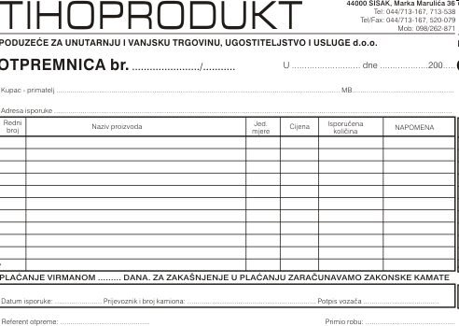
Otpremnica

Slide 5
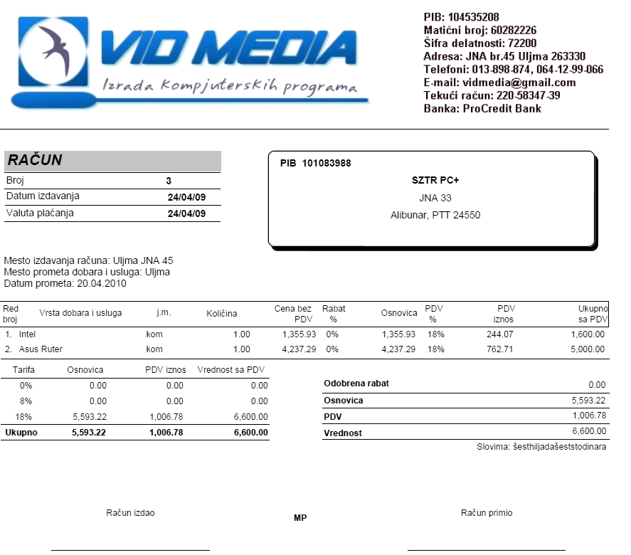

Slide 6
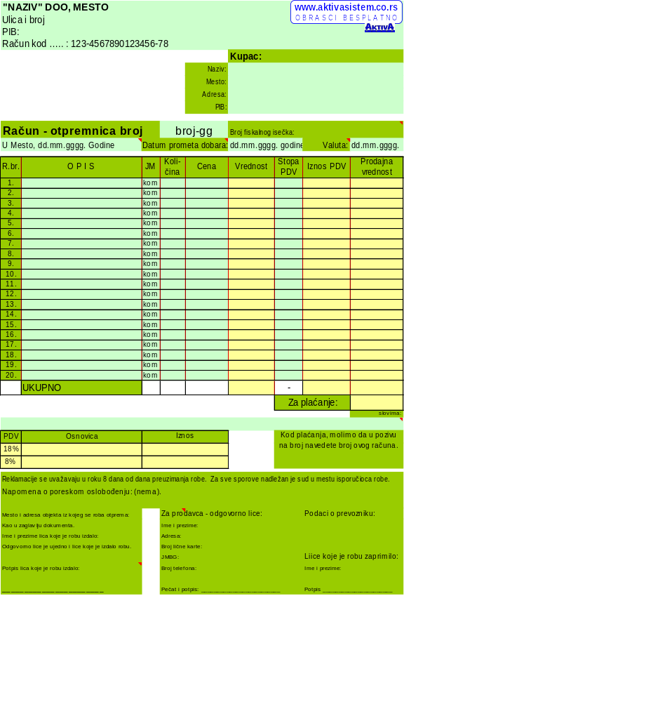
Faktura-otpremnica

Slide 7
Evidencije
Knjiga ulaznih faktura (KUF)
Knjiga izlaznih faktura (KIF)

Slide 8
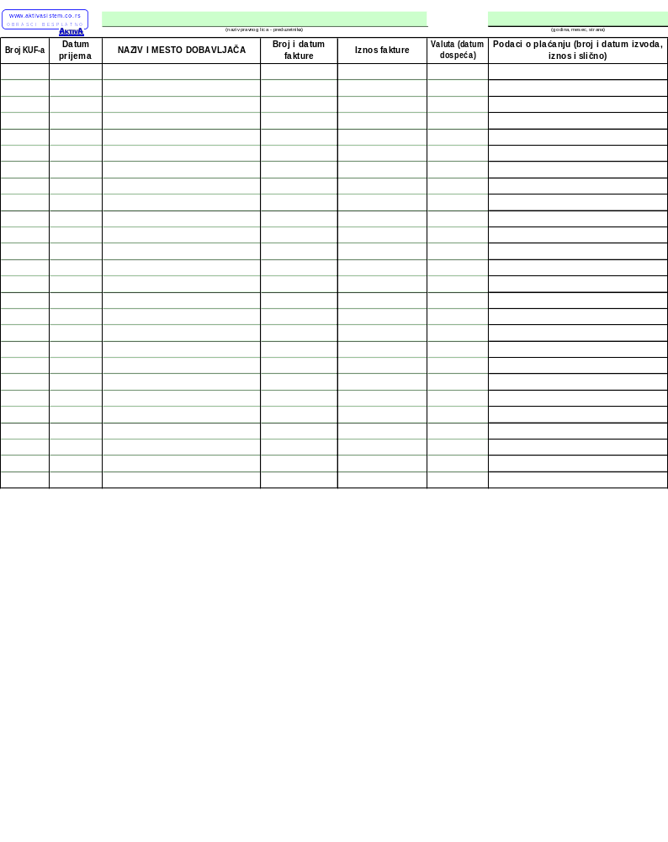
Knjiga ulaznih faktura (KUF) - primer

Slide 9
Elementi izlazne fakture
Zaglavlje
  vrsta (faktura ili profaktura), broj fakture, poslovna godina, datum fakture, datum valute, podaci o preduzeću koje šalje fakturu, podaci o preduzeću koje prima fakturu
Stavke
  redni broj, roba ili usluga koja se fakturiše, količina, jedinična cena, porez, rabat, ukupna vrednost stavke
Porez
  obračunava se za svaku stavku i posebno iskazuje za svaku vrstu poreza (npr. PDV 18%: 1000.00, PDV 8%: 2000.00)
Sumarni podaci
  Ukupan porez, ukupan rabat, iznos za plaćanje
Na dnu
  račun za uplatu, poziv na broj, potpis, dodatne napomene

Slide 10
Pravila i ograničenja
broj fakture u svakoj poslovnoj godini kreće od 1
faktura se ne sme unositi u zaključenoj poslovnoj godini
datum fakture ne sme biti veći od tekućeg datuma
datum valute ne sme biti manji od datuma fakture
poslovni partner mora biti kupac
faktura mora imati barem jednu stavku
količina u stavci mora biti veća od nule
cena i rabat ne smeju biti negativni
rabat (ako se unese u apsolutnom iznosu) ne sme biti veći od vrednosti robe ili usluge

Slide 11
Način računanja (fakturisanje)
R.br. | O P I S | JM | Količina | Cena | Vrednost | Rabat % | Iznos rabata | Osnovica PDV | Stopa PDV | Iznos PDV | Prodajna vrednost
1. |  | kom |  |  | 0.00 |  |  |  | 0.00 | 0.00 | 0.00
2. |  | kom |  |  | 0.00 |  |  |  | 0.00 | 0.00 | 0.00
Stavka fakture:
  Vrednost = količina * cena
  Rabat:
    ako je unet procenat rabata, tada: Iznos rabata = Vrednost * Procenat rabata / 100
    Iznos rabata korisnik može i direktno uneti (bez procenta), npr. 200 din
  Osnovica PDV = Vrednost – Iznos rabata
  Stopa PDV – preuzima se procenat pridružen datoj kategoriji robe
  Iznos PDV = Osnovica PDV * Stopa PDV / 100
  Prodajna vrednost = Vrednost – Iznos rabata + Iznos PDV

Slide 12
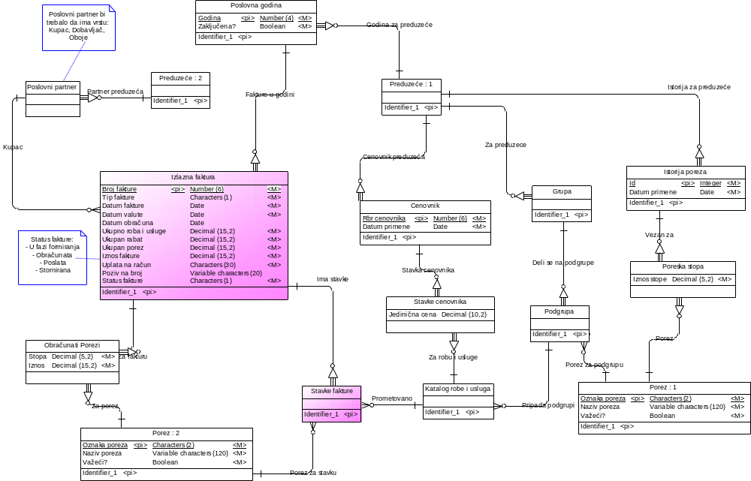
Skica modela – izlazne fakture

Slide 13
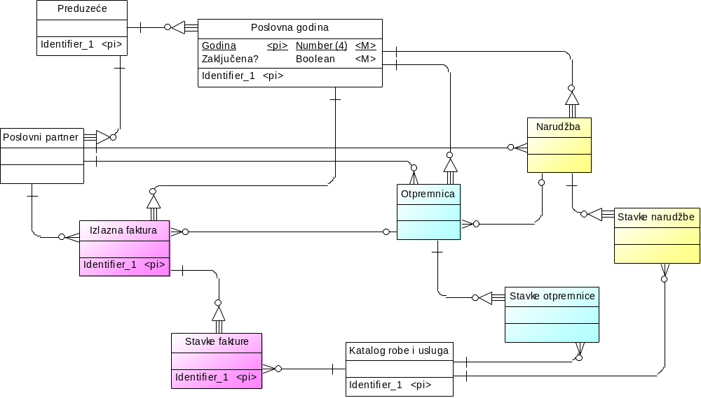
Skica modela – narudžba, otpremnica, faktura

Slide 14
Zadatak 3
Skicirani modeli se nalaze na sledećem linku:
http://www.informatika.ftn.uns.ac.rs/PI?action=AttachFile&do=view&target=SkiceModela.zip
Završiti modele.

